Slide 1


Slide 2
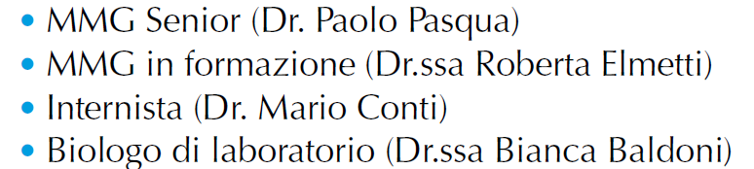
Il paziente astenico

Slide 3
CASO CLINICO
Il paziente astenico
Dr. Paolo Pasqua – Dr.ssa Roberta Elmetti

Slide 4
LUIGI 55 anni
Anamnesi Patologica Prossima
Da circa un anno riferisce spossatezza e calo ponderale di circa 5 Kg, riferisce inoltre febbre serotina da circa un mese, mai sopra i 38°C
Anamnesi Familiare
K Colon padre, morto a 82 anni per IMA
Anamnesi Patologica Remota
Ipertensione arteriosa → Ramipril 5 mg
Episodio depressivo minore (2005)

Slide 5
Mancanza di risposte mediche
Ricorso ad altre risorse
Autogestione del paziente
Farmacia
Medicine
alternative
Internet
Assenza controllo medico
Interferenze farmacologiche

Slide 6
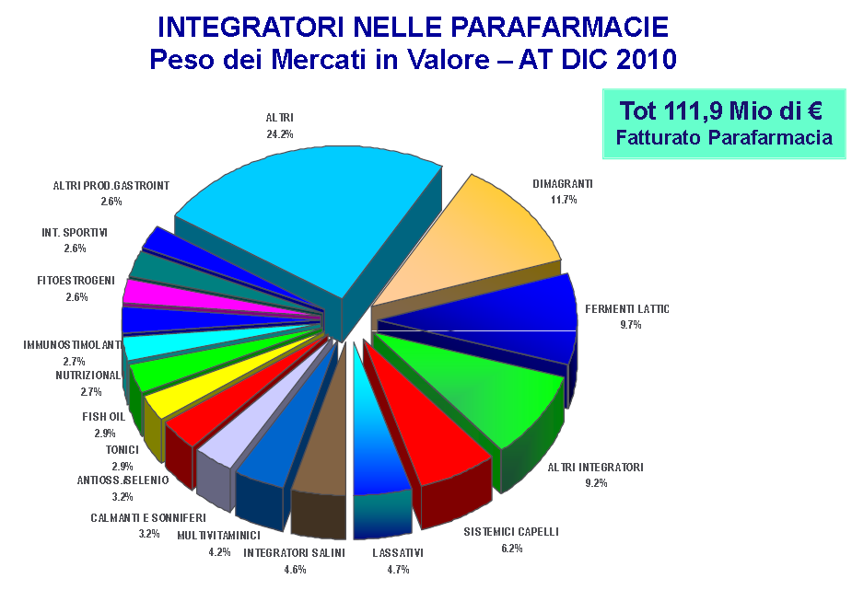

Slide 7
SOGGETTIVITà
  Astenia: presente anche a riposo e
  aggravata dallo sforzo fisico.
  Calo ponderale di 5 Kg in 12 mesi.
  Febbricola serotina da un mese (< 38°C)
  Sintomi associati? Nausea/vomito?
  Diarrea? Artralgie? Infezioni ricorrenti?
  Calo dell’appetito? → NO
Non ha mai aderito a screening per K colon

Slide 8
OGGETTIVITà
  Esame Obiettivo Generale: Nella norma.
  FC 76r, PA 132/80, T 36,9°C, SatO2 98%aa
  Stazioni linfonodali: nella norma.
  E.O. Neurologico: apparentemente negativo.
  E.O. Cardiaco e Torace: nella norma.
  E.O. Addome: Trattabile, non dolente nè dolorabile alla palpazione superficiale e profonda in tutti i quadranti. Non masse palpabili in addome. Non epatosplenomegalia palpabile. Polsi validi simmetrici.

Slide 9
VALUTAZIONE
Sospetta patologia neoplastica
DD:
Farmaci
Virosi, S.influenzale, Mononucleosi, CMV
Endocardite, Epatiti, TBC, AIDS
Anemia, Patologie tiroidee, M. di Addison
Diabete mellito 2, Insufficienza cardiaca, IRC
Patologie autoimmuni, Fibromialgia, Fatica cronica
Insonnia, Ansia, Depressione

Slide 10

LUIGI 1
Emocromo con formula, Ves, Pcr, AST, ALT, GGT, Elettroforesi Sieroproteica, Glicemia, Creatinina, Sodio, Potassio, Cloro, Esame Urine
Astenia
?

Slide 11
LUIGI 1
Sof su tre campioni
Astenia e familiarità per K
?

Slide 12
LUIGI 1
Colonscopia
Astenia e familiarià per K
?

Slide 13
LUIGI 1
Rx torace
Astenia e familiarità per K
?

Slide 14

Esami Ematochimici 23/05/2014
GR 4,55 x 10³/mL
GB 3.81 x 10³/mL
Hb 13.8 g/dL*
Hct 48%
MCV 92 fL
PLT 152 x 10³/mL
PMN 2.9 10³/mL (70%)
Linfociti 0.6 10³/mL (21,8%)
Monociti 0. 18³/mL (4.8%)
Eosinofili 0.13 10³/mL (3.3%)
Basofili 0 10³/mL (0%)
Glicemia 88 mg/dL
AST 32 U/L
ALT 35 U/L
GGT 43 U/L
Creatinina 1.3 mg/dL
Sodio 143 mEq/L
Potassio 5.5 mEq/L*
Cloro 108 mEq/L
VES 15 mm/h
PCR 0.8 mg/100mL
Elettrof. Sierica nella norma

Slide 15
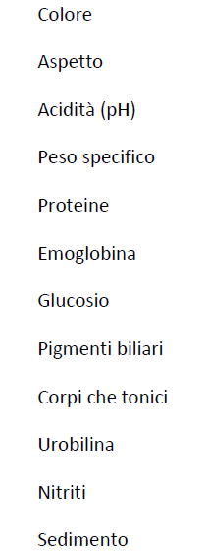
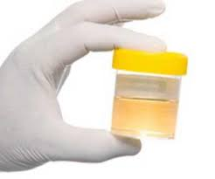
Esame Urine completo 23/05/2014
giallo paglierino
limpido
6.4
1025
assenti
assente
assente
assente
assente
tracce
assente
ndp

Slide 16
Risultati esami:
SOF: Negativo
COLONSCOPIA: Nulla di rilevante
RX TORACE: Nella norma

Slide 17
PIANO
Avrei dovuto chiedere altri esami?
Markers neoplastici…?
…e i makers virologici…?
In caso, quali?

Slide 18
LUIGI 2
EMOCROMO CON FORMULA, CMV IgM e IgG, EBV IgM e IgG, TOXO-TEST, Anticorpi anti-HIV 1/2, AST e ALT
Astenia
?

Slide 19
LUIGI 3
EMOCROMO con FORMULA, SIDEREMIA, FERRITINA, VES
IgG tot, IgM tot, IgA tot, ANA, AMA, ENA
Astenia
?

Slide 20
LUIGI 4
EMOCROMO con FORMULA, CEA, CA19.9,
α-FP, AST e ALT
Astenia
?

Slide 21
DUBBI
Con o senza bollino verde??
Lo mando in Pronto Soccorso?

Slide 22
La parola al clinico...
… COSA FARE?
Dr. Mario Conti

Slide 23
Definizione di ASTENIA
L’astenia è una sindrome clinica caratterizzata da un senso di debolezza e fatica, presente anche a riposo ed aggravato dallo sforzo fisico che può avere origine fisica o, talora, psichica

Slide 24
COME CI SI AVVICINA AL PROBLEMA

Slide 25
Un sintomo …..
Il sintomo astenia è un problema clinicamente rilevante e di comune riscontro in Medicina Generale

Slide 26
dal sintomo …
Cercare di ottimizzare le richieste e quindi cercare di creare un percorso logico, critico nei confronti degli esami ematochimici che ci accingiamo a richiedere in tale circostanza

Slide 27
perché …..
Perché l’astenia è un sintomo o una “situazione clinica” per la quale è necessaria una valutazione clinica in primis, ma anche una valutazione biochimica ed una eventuale valutazione strumentale

Slide 28
ASTENIA = problema clinicamente rilevante e di comune riscontro in MG
L’astenia è un sintomo di comune riscontro nei pazienti affetti da malattie subacute o croniche ma è frequente anche in condizioni parafisiologiche come l’età avanzata associata alla sedentarietà

Slide 29
Impatta sullo stato di salute generale e sulla qualità della vita.

Slide 30
PREVALENZA dell’astenia in diverse condizioni
Popolazione generale 5 - 25 %
Anziani senza patologie 43 - 70 %
BPCO 39 - 58 %
Scompenso cardiaco 69 - 88 %
Neoplasia 96 - 100%

Slide 31
BASI FISIOPATOLOGICHE
In tutti i casi il comune denominatore è la ridotta produzione energetica a livello mitocondriale

Slide 32
PRINCIPALI CAUSE DI ASTENIA
Cause somatiche
Cause psichiche
Cause esterne

Slide 33
CAUSE ESTERNE
Effetti indesiderati di farmaci e politerapie
Abuso di alcol e droghe
Situazioni socio – economiche disagiate

Slide 34
I FARMACI
I farmaci possono provocare astenia direttamente o indirettamente, alterando il sonno.

Slide 35
I FARMACI: QUALI
Sedativi
Ipnotici
Tetracicline
Colchicina
Antistaminici
Antiipertensivi ad azione centrale
Beta - bloccanti

Slide 36
CAUSE PSICHICHE
Anoressia
Depressione e ansia
Privazione del sonno
Psicosi e deliri

Slide 37
CAUSE SOMATICHE I
Anemia
Demenza
Diabete
Disidratazione
Dolore cronico
Malattie infettive (stati febbrili, epatiti infettive, mononucleosi,AIDS)
Scompenso cardiaco
Insufficienza epatica
Insufficienza renale
BPCO
Malattie endocrine

Slide 38
CAUSE SOMATICHE II
Malattie neurologiche invalidanti
Malattie reumatologiche
Malattie autoimmuni
Malattie muscolari
Malattie del sangue
Neoplasie maligne

Slide 39
DISTINZIONE
FATICA come manifestazione di una alterazione psichica
STANCHEZZA E SENSO DI FATICA nelle infezioni croniche, nelle malattie endocrine ed in altre malattie mediche

Slide 40
NELL’ANZIANO
Sindrome di Parkinson
Sclerosi multipla
Sindrome post - apoplettica

Slide 41
NELL’ANZIANO CON INSORGENZA IMPROVVISA
Infezione
Squilibrio elettrolitico
Insufficienza di circolo di origine cardiaca

Slide 42
ASTENIA
Valutazione clinica
Valutazione biochimica
Valutazione strumentale

Slide 43
Non dimentichiamo una accurata anamnesi del paziente, una anamnesi famigliare accurata e dei suoi comportamenti, soprattutto di quelli a “rischio”

Slide 44
…ci aiuteranno i test di laboratorio?
Bassa probabilità diagnostica dei test di laboratorio ( 5 % )
Elevata probabilità di falsi positivi

Slide 45
I MARKERS?
Teniamone conto come importanti nel ruolo prognostico

Slide 46
LA VALUTAZIONE CLINICA
E’ anemico ?
E’ dispnoico ?
E’ cardiopatico noto ?
E’ tachicardico, suda ?
Ha epatomegalia ?
Ha epatomegalia e splenomegalia ?

Slide 47
LA VALUTAZIONE CLINICA
Ha linfoadenopatie l. – c.
Ha deficit neurologici focali
Ha diarrea ?
Ha stipsi ?
Ha feci maldigerite ?

Slide 48
LA VALUTAZIONE BIOCHIMICA
Emocromo con formula
Creatininemia
Glicemia
Elettroliti sierici
Calcemia
AST ALT
TSH
VES PCR

Slide 49
CERCARE INFEZIONI
Herpes
CMV
EBV
Endocardite
Osteomielite
Tubercolosi
Parassitaria
Fungina
AIDS

Slide 50
QUALI ESAMI NON RICHIEDERE?
Altri test virologici
Marker neoplastici
Test immunologici
Didimero

Slide 51
…Ricordare le infezioni da RETROVIRUS…

Slide 52
CERCARE NEOPLASIA OCCULTA
Ecografia addominale
EGDS
Colonscopia
TAC

Slide 53
Alla fine potremo anche fare diagnosi di :
Sindrome da astenia cronica

Slide 54
Il comportamento dei colleghi MMG
RAZIONALE??
CORRETTO??

Slide 55
BASATO SU CRITERI MOLTO SOLIDI E SEMPLICI
Anamnesi !!!!!!!
Eliminazione di fattori confondenti
Non ricorso a markers con scarsa specificità

Slide 56
LO FACCIAMO??!!

Slide 57
Ed ora al Medico di Laboratorio...
… COSA FARE?
Dr.ssa Bianca Baldoni

Slide 58
BIOMARCATORI IDEALI
Molecole/sostanze prodotte esclusivamente e precocemente solo dalla cellula neoplastica quindi misurabili anche in caso di neoplasie molto piccole (diagnosi precoce)

Slide 59
BIOMARCATORI- la realtà
Molecole/sostanze non selettivamente prodotte solo dalle cellule neoplastiche, ma anche da:
  cellule/tessuti normali
  cellule/tessuti affetti da patologie benigne e/o da condizioni non-neoplastiche
  …….SENSIBILITA’ E SPECIFICITA’

Slide 60
SENSIBILITA’ E SPECIFICITA’
Sensibilità Diagnostica:
CAPACITA’ DI RICONOSCERE I SOGGETTI MALATI
(proporzione di individui con malattia e marcatore “positivo” [VP/(VP + FN)].
- La scarsa sensibilità dei biomarcatori dipende dal fatto che una percentuale variabile di neoplasie (soprattutto quelle di piccole dimensioni - fase precoce della malattia) non vengono prodotti in quantità tali da potere essere rilevate
Specificità Diagnostica:
CAPACITA’ DI INDIVIDUARE I SOGGETTI SANI
(proporzione di individui senza malattia e marcatore “negativo” [VN/(VN + FP)].
- La scarsa specificità dei biomarcatori dipende invece dal fatto che possono essere prodotti, se pur transitoriamente ed in quantità variabili, anche in numerose condizioni benigne o patologiche non neoplastiche

Slide 61
CONDIZIONI NON NEOPLASTICHE RESPONSABILI DI INCREMENTI DEI BIOMARCATORI
Eventi fisiologici e abitudini voluttuarie
  Ciclo mestruale CA125, Fumo/alcol CEA … ….
Patologie non tumorali
  Endometriosi/infiammazioni pelviche CA125,
  Broncopneumopatie croniche, CEA e CA19.9;
  Ascite CA125
  Colite CA-125, CA-15.3, CEA
  Diverticolite CA-125, CEA
  Ipertrofia prostatica PSA
  Diabete CA19.9
Manovre diagnostiche
  DRE/TRUS PSA
  ……..

Slide 62
QUESITI CLINICI
Neoplasia si/no?
  SCREENING: rivelazione della presenza del tumore
    in una popolazione non selezionata
    in gruppi ad alto rischio
Se si, in quale organo/tessuto?
  DIAGNOSI DI TUMORE PRIMITIVO: diagnosi differenziale tumore/malattia benigna in pazienti con segni/sintomi
Malattia localizzata/disseminata?
  STADIAZIONE: estensione/dimensioni (stadiazione);
  IDENTIFICAZIONE DI SEDE PRIMITIVA: in presenza di metastasi di origine ignota

Slide 63
QUESITI CLINICI
Responsività alla terapia?
  BILANCIO DI NEOPLASIA NOTA:
    prognosi
    valori basali prima della terapia
Eventuali recidive potranno essere individuate e trattate precocemente?
  MONITORAGGIO MALATTIA:
    valutazione della risposta alla terapia;
    radicalità di asportazione chirurgica;
    recidive o metastasi

Slide 64
MARCATORE | UTILIZZO | LINEA GUIDA
AFP | Ca testicolo: follow up ! | NCCN (2011); AIOM(2009)
CA 125 | Ca ovaio: follow up ! | NCCN (2012); ESMO (2010);AIOM
CEA | Ca Colonretto: diagnosi §, monitoraggio terapia, follow up | ASCO (2008); NCCN (2012); AIOM
PSA | Ca Prostata: follow up | NCCN (2012) ; ESMO (2010) ; NICE (2008)
CA 19.9 | Ca Pancreas: follow up (?) | ASCO (2006)
CA 15.3 | Ca Mammella: monitoraggio Malattia metastatica (?) | ASCO (2007)
§- la concentrazione riscontrata alla diagnosi è utilizzata come riferimento
per il trattamento e follow-up
NCCN: National Comprehensive Cancer Network ASCO: American Society of Clinical Oncology
AIOM: Associazione Italiana di Oncologia Medica NICE: National Institute for Haalth And care Excellence
ESMO: European Society of Medical Oncology

Slide 65
RACCOMANDAZIONI DA LINEE GUIDA
AJCC – American Joint Committee on Cancer
ESMO - European Society of Medical Oncology;
SIGN - Scottish Intercollegiate Guideline Network groups
ASCO - American Society of Clinical Oncology
NACB - National Academy Clinical Biochemistry
EGTM - European Group on Tumor Markers
SOR - Standards, Options and Recommendations

Slide 66
LINEE GUIDA
NEOPLASIE COLONRETTO
Edizione 2013

Slide 67
Tumori del colonretto
STADIAZIONE
Marcatori tumorali
…..Vi e indicazione ad effettuare la determinazione del CEA preoperatorio per il suo ruolo prognostico e il suo possibile utilizzo nel follow-up.
- E’ diffusamente impiegato anche il Ca 19.9 il cui uso non e tuttavia sostenuto da uguali evidenze. (livello di evidenza 4)
…La determinazione del CEA va quindi eseguita al momento della diagnosi

Slide 68
Tumori del colonretto FOLLOW-UP
ESAME CLINICO:
- ogni 3-4 mesi per i primi tre anni, ogni 6 mesi per i due anni successivi.
…Non vi sono evidenze che indichino l’utilità del monitoraggio degli enzimi epatici né di altri esami ematochimici (ad eccezione del CEA). (A)
CEA
- ogni 3-4 mesi per i primi 3 anni, ogni 6 mesi per i due anni successivi, anche nei pazienti con CEA preoperatorio nei limiti della norma. (A)
- L’esecuzione di una FDG-PET puo essere indicata, ove possibile, in caso di sospetto clinico di recidiva/ripresa di malattia con “imaging negativo o dubbio” e in caso di incremento progressivo dei marcatori (CEA e/o Ca 19.9) non altrimenti giustificabile

Slide 69
RACCOMANDAZIONI DA LINEE GUIDA
AJCC – American Joint Committee on Cancer
ASCO - American Society of Clinical Oncology
NACB - National Academy Clinical Biochemistry
EGTM - European Group on Tumor Markers
SOR - Standards, Options and Recommendations

Slide 70
LINEE GUIDA
NEOPLASIE DELLA MAMMELLA
Edizione 2013
Aggiornamento a luglio 2013

Slide 71
LINEE GUIDA NEOPLASIE DELLA MAMMELLA
….Fra i marcatori sierici la cui concentrazione plasmatica correla con l’aumento del carico di malattia, i più studiati sono: l’antigene carcinoembrionario (CEA) ed il CA 15.3
…..Questi Biomarcatori sono potenzialmente più sensibili delle indagini radiologiche per individuare una recidiva precoce di malattia
…..Tuttavia, esistono diverse argomentazioni valide per sconsigliare l’utilizzo routinario ed estensivo dei marcatori tumorali sierici durante la fase di follow-up:
  in primo luogo la limitata specificità e sensibilità;
  in secondo luogo, l’assenza di studi clinici prospettici randomizzati che dimostrino una relazione tra anticipazione diagnostica e prognosi.

Slide 72
NEOPLASIE DELLA MAMMELLA
FOLLOW-UP
Allo stato attuale non esiste alcuna evidenza che supporti la prescrizione routinaria degli esami sottoindicati nel follow-up del carcinoma mammario:
- Esame emocrocitometrico e profilo biochimico
- Rx torace, scintigrafia ossea, ecografia epatica
- Marcatori tumorali.
Tali conclusioni sono state riportate dalle linee guida dell’ASCO e si basano sui risultati di studi randomizzati che, tuttavia, risalgono ad anni in cui le opzioni diagnostico-terapeutiche e le informazioni sulla biologia tumorale erano più limitate.

Slide 73
RACCOMANDAZIONI DA LINEE GUIDA
NCG – National Guideline Cleringhouse
ASCO - American Society of Clinical Oncology
NACB - National Academy Clinical Biochemistry
EGTM - European Group on Tumor Markers
SOR - Standards, Options and Recommendations

Slide 74
LINEE GUIDA
NEOPLASIE OVAIO
Edizione 2013

Slide 75
INQUADRAMENTO DIAGNOSTICO
La presenza di una massa annessiale deve, indipendentemente dall’età della paziente, far sospettare una neoplasia maligna.
Vanno eseguite ulteriori indagini quali:
ecografia transavaginale eventualmente associata alla ecografia dell’addome superiore;
dosaggio dei marcatori sierici (CA125 e HE-4 eventualmente associato al dosaggio del CEA e del CA 19.9 per escludere eventuale patologia gastroenterica).

Slide 76
LINEE GUIDA TUMORI DELL'OVAIO
Fattori associati a prognosi sfavorevole:
Istotipo mucinoso e a cellule chiare
residuo di malattia dopo chirurgia primaria (de bulking subottimale)
livelli sierici di CA125
Dopo exeresi chirurgica radicale la emivita del CA125 è di circa sei giorni.
La mancata normalizzazione dei livelli di CA125 nei successivi 20 giorni è riconosciuta come fattore prognostico negativo.

Slide 77
PAZIENTI AD ALTO RISCHIO (o a prognosi sfavorevole):
Stadio IA o IB di grado 3 o stadio IC o II o istotipo a cellule chiare
Il livello di CA 125 al termine dei sei cicli di chemioterapia adiuvante con taxolo + carboplatino e’ risultato essere un fattore prognostico indipendente per la sopravvivenza libera da progressione.

Slide 78
I MARCATORI DI NEOPLASIA NELLA PRATICA CLINICA:QUANDO?
Take Home Message -1
Uso appropriato:
  Valutazione della risposta alla terapia
  Rilevamento precoce delle recidive (follow-up)
Uso limitato:
  Ausilio diagnostico
  Ausilio prognostico
Uso molto limitato:
  Staging
Non uso:
  Screening
78
Notes:
78
78

Slide 79
I MARCATORI DI NEOPLASIA NELLA PRATICA CLINICA: QUANDO?
Take Home Message - 2
I marcatori (con pochissime eccezioni) non sono in grado di fare diagnosi di neoplasia e quindi non possono essere usati a questo scopo;
Usati correttamente possono fornire importanti informazioni per valutare:
  efficacia della terapia;
  riconoscimento precoce delle recidive
In generale, un singolo marcatore è sufficiente per il monitoraggio di un tipo di neoplasia;
I risultati possono essere metodo-dipendenti pertanto ogni paziente dovrebbe essere monitorato mediante lo stesso metodo (idealmente, nello stesso laboratorio).
79
Notes:
79
79

Slide 80
…. infezione da virus HIV?
Categoria a rischio?
Quale marcatore?
Con quale test?
Quale marker?
Con quale test?
Quale marker?
Con quale test?
Quale marker?
Con quale test?
Notes:
80

Slide 81


NON SI PARLA PIU’ DI
CATEGORIE A RISCHIO,
MA DI
COMPORTAMENTI A RISCHIO
=
Notes:
81

Slide 82
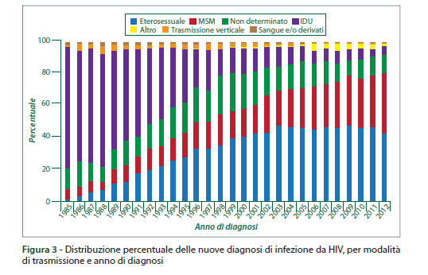
Distribuzione percentuale delle nuove diagnosi di infezione da HIV per modalità di esposizione
Trasmissione sessuale
Notes:
82

Slide 83
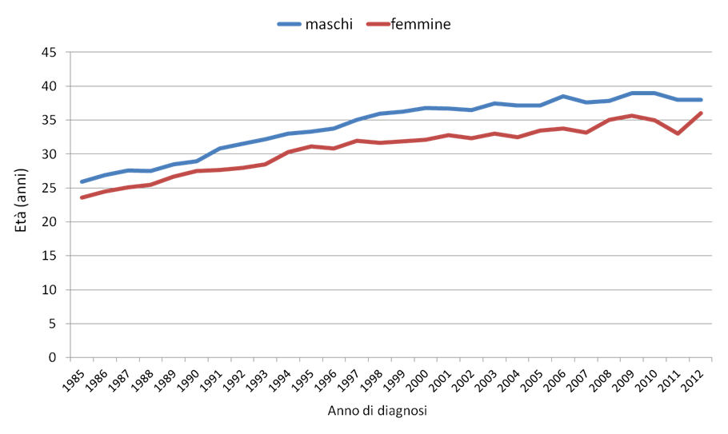
Età mediana delle nuove diagnosi di infezione da HIV, per genere e anno di diagnosi (1985-2012)

Slide 84
Importanza dello screening per HIV
Individuare pazienti che potrebbero necessitare del trattamento (non attendere i sintomi! )
Attuare counselling dei pazienti infetti e quindi ridurre il rischio di trasmissione
L’ incremento del rischio eterosessuale fa sì che lo screening non vada limitato alle vecchie popolazioni a rischio (IVDU e omosex)
IMPORTANTI:
  Consenso informato
  Counselling pre-test
  Counselling post-test
Notes:
84

Slide 85
Distribuzione percentuale delle persone che alla diagnosi di AIDS scoprono di essere HIV positive
* Dati stimati
ISS COA Aggiornamento al 31/12/2012
Notes:
85

Slide 86
Conseguenze del ritardo diagnostico
Ritardo
di diagnosi
Conseguenze per l’individuo
Conseguenze per l’assistenza
Conseguenze per la popolazione
Minore efficacia della terapia
Aumento mortalità ed incidenza AIDS
Aumento dei costi
Più frequenti comportamenti a rischio
Maggiore infettività
Maggior numero nuove infezioni
Notes:
86

Slide 87
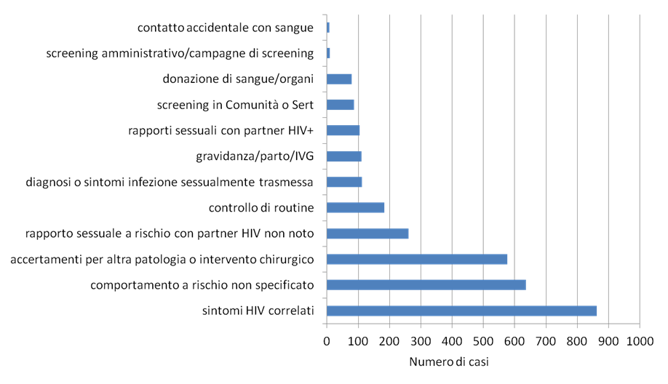
Motivo di esecuzione del test delle nuove diagnosi di infezione da HIV (2012)
Diagnosi tardive o casuali

Slide 88
TRIGGERS PER LA RICERCA DI HIV-Ab
(Da: R.V. Liddicoat et al., J GEN INTERN MED 2004;19:349–356, modificati)
Eventi che definiscono l’AIDS (es: Candidosi esofagea o respiratoria, infezione da CMV, TB, Linfomi, etc.)
Candidosi orale
Infezione da Herpes zoster (VZV)
Infezione da HBV
Infezione da HCV
Linfadenomegalia
Omosessualità
Promiscuità sessuale/Partner HIV+
Trombocitopenia
Tubercolosi
Uso di stupefacenti
Uretrite/Prostatite/MST
Psicopatia*/Etilismo
*Escluso deterioramento cognitivo su base vascolare
Notes:
88

Slide 89
NELLA PRATICA CLINICA:
Quale marcatore?
RICERCA ANTICORPI ANTI-HIV
Con quale test ?
QUARTA GENERAZIONE:
rilevazione simultanea di anticorpi e antigene gag p24

Slide 90
Infezione da HIV: profilo sierologico
HIV-RNA (RT-PCR)
nel plasma
anti-HIV
Viremia (infettante)
Esposizione
HIVAg (p24)
0
10
20
30
40
50
60
70
80
Giorni pre/post infettività
Notes:
Attualmente la diagnosi di infezione viene effettuata mediante la ricerca di ab specifici diretti contro

Slide 91
Architect system: infezione da HBV
Notes:
91

Slide 92
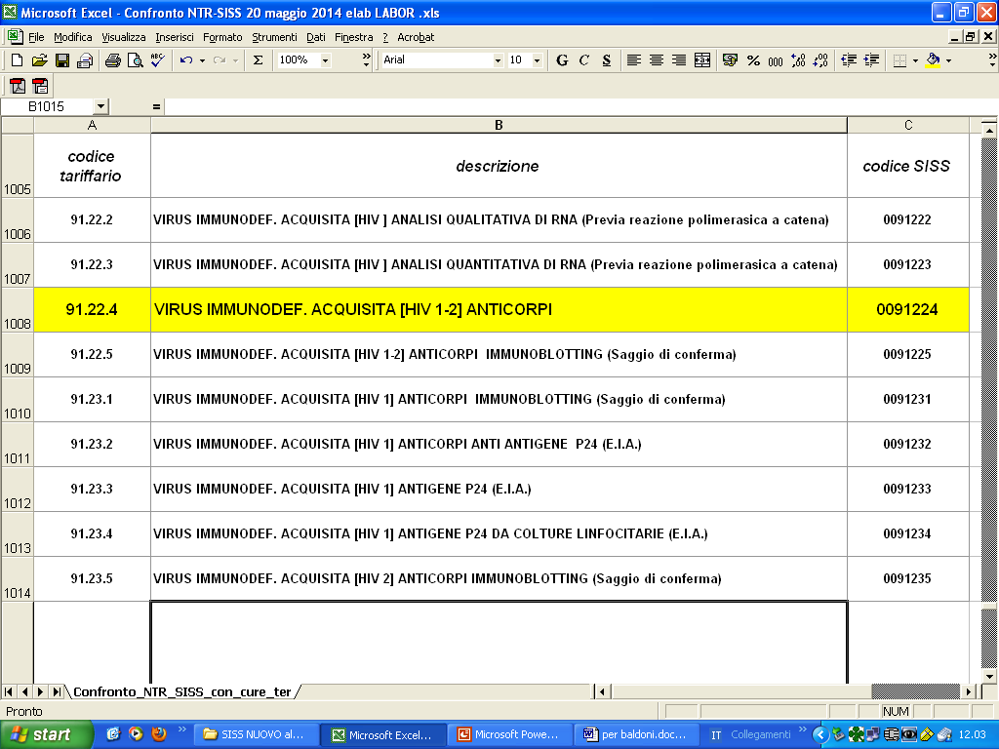
CODIFICHE SISS

Slide 93
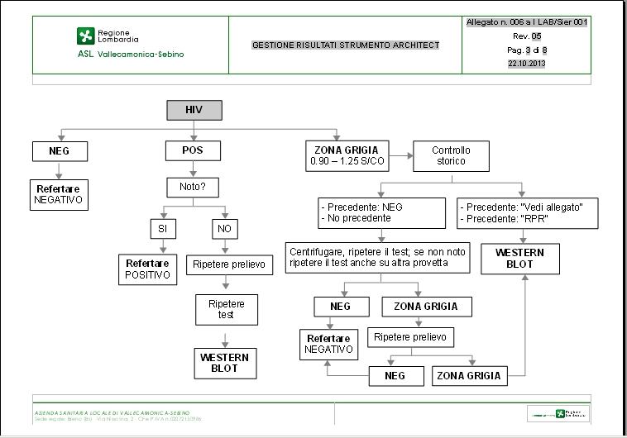

Slide 94
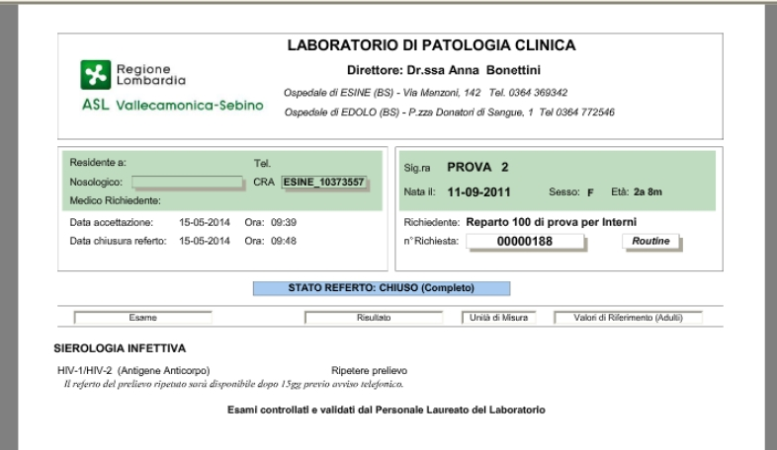

Slide 95
Western Blot
Organismo | Criterio | Interpretazione
FDA | Nessuna banda p24,p32 e gp41 e/o gp120/160 Altre bande | NEGATIVO POSITIVO INDETERMINATO
CDC | Nessuna banda p24 e gp41 e/o gp120/160 Altre bande | NEGATIVO POSITIVO INDETERMINATO
WHO | Nessuna banda gp41 e/ gp120/160 Altre bande | NEGATIVO POSITIVO INDETERMINATO
Notes:
95

Slide 97
TAKE HOME MESSAGES:
1
L’astenia è una condizione clinica varia, sia nella sua modalità di manifestazione, che nell’etiologia. Tra le possibili cause spesso siamo più sensibili all’ipotesi neoplastica, ma non dobbiamo trascurare altre possibili origini di astenia
4
Non è più identificabile una sottopopolazione a rischio per HIV, ma in caso di sospetto clinico, vanno indagati eventuali comportamenti a rischio in tutta la popolazione
I Markers Tumorali, se usati correttamente, possono fornire importanti informazioni per valutare efficacia della terapia e il riconoscimento precoce delle recidive
3
I Markers Tumorali, per le loro caratteristiche intrinseche di scarsa sensibilità e specificità, NON devono essere utilizzati per una diagnosi di screening delle patologie neoplastiche
2

